Slide 1
製作圖表

Slide 2
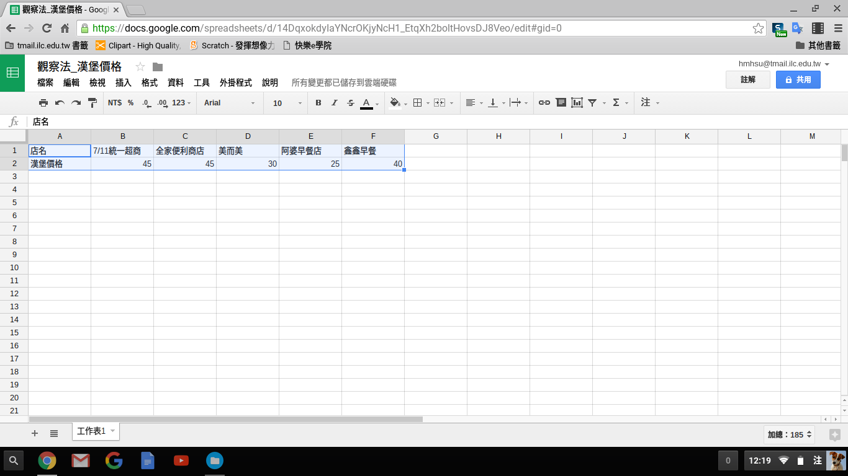
將資料選取起來

Slide 3
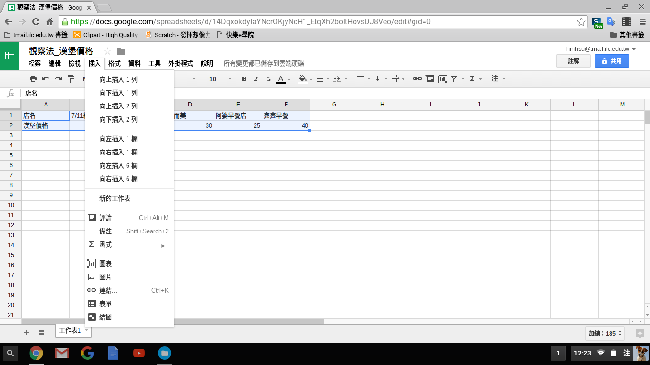
點選插入表單下的「圖表」

Slide 4
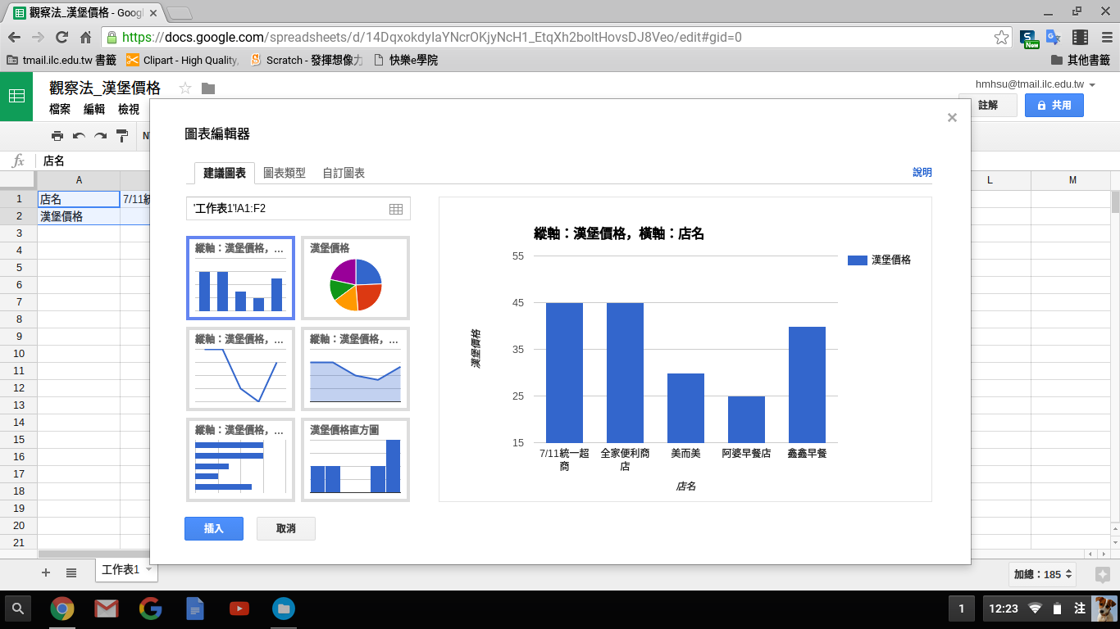
選擇圖表樣式後，點選「插入」

Slide 5
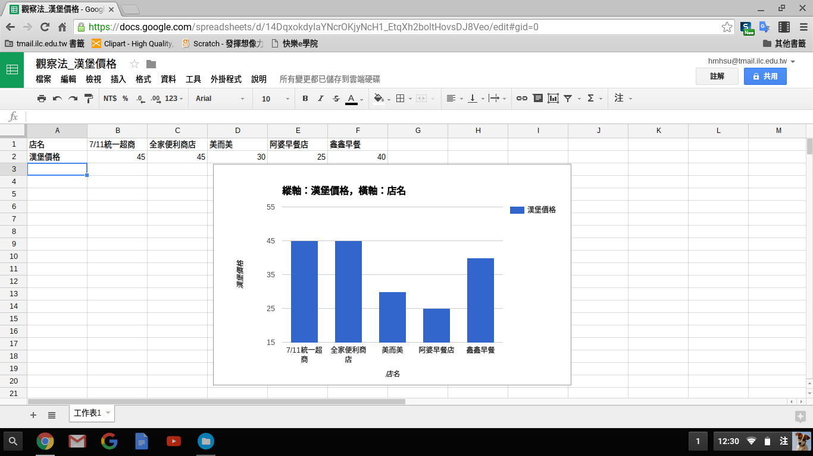
完成圖表

